Slide 1
Jaroslav Lehečka
Der Computer

Slide 2
Der Computer
1
Der Computer
Der Notebook
2
3
Der Laptop

Slide 3
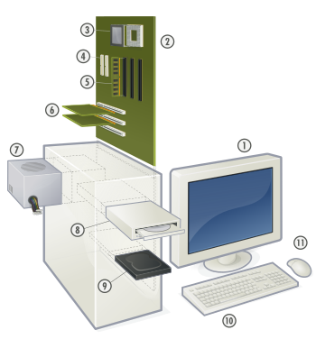
Die Computerteile – die wichtigste
1- der Monitor
2- die Hauptplatine
3- der Prozessor
5- der RAM-Speicher
7- der PC-Netzteil
8- der CD-Brenner
9- die Harddisk
10- die Tastatur
11- die Maus
Tato fotka od autora Neznámý autor s licencí CC BY-SA

Slide 4
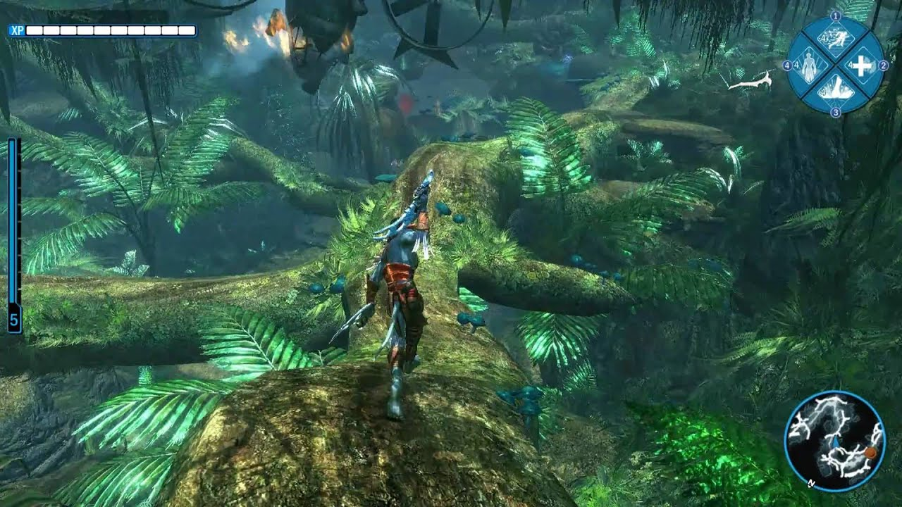

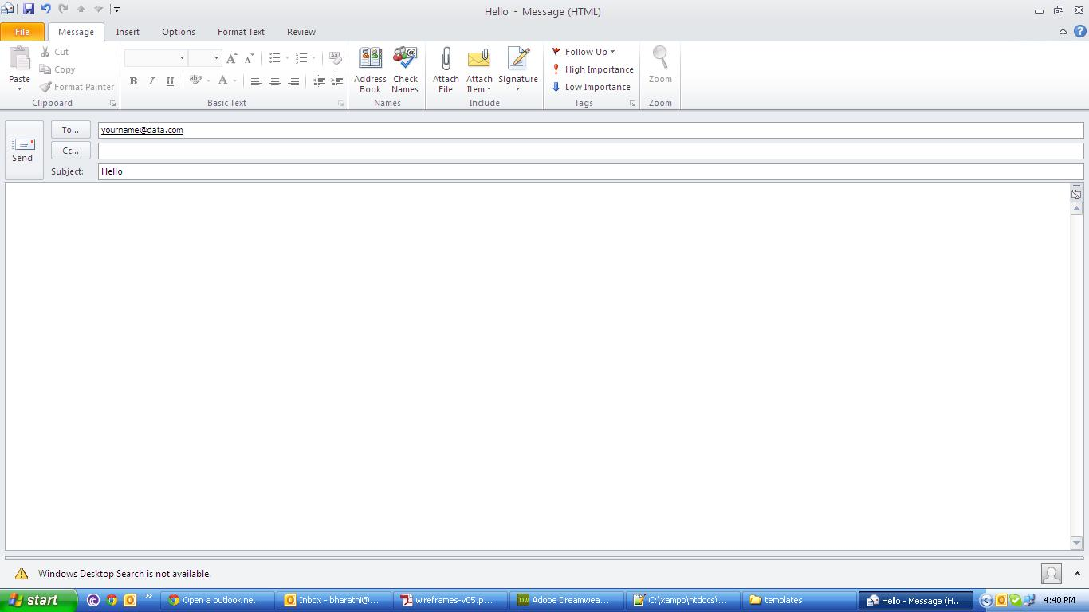

Was kann man am Computer machen
im Internet surfen
Emails schreiben
Spiele spielen
Musik hören
einkaufen
Tato fotka od autora Neznámý autor s licencí CC BY-SA

Slide 5
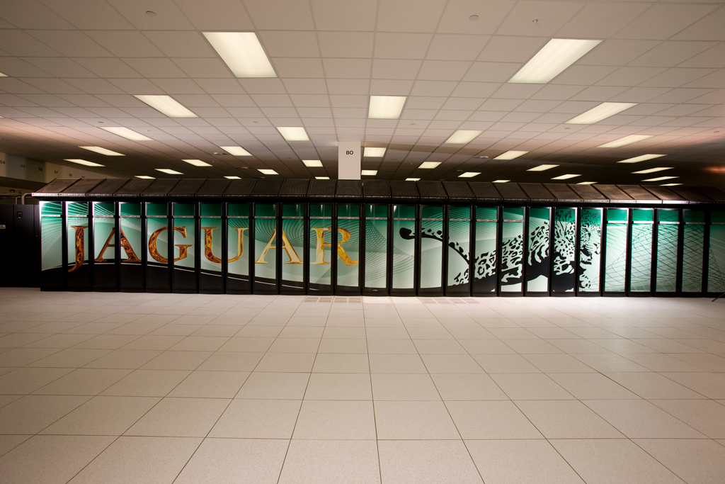
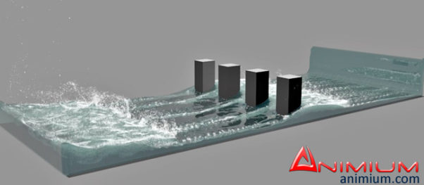
Der Supercomputer
Dieser Computer ist größer als unser Computer
Supercomputer ist auf Simulationen angewendet.
Tato fotka od autora Neznámý autor s licencí CC BY-SA

Slide 6
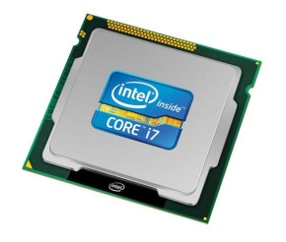
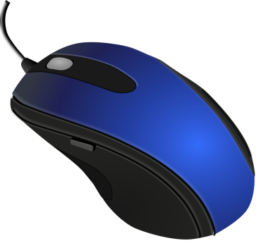
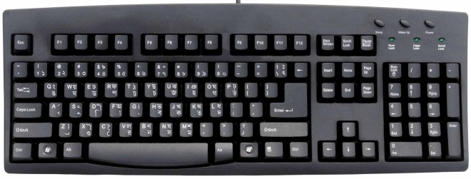
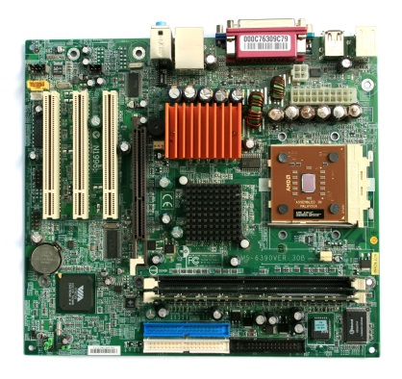
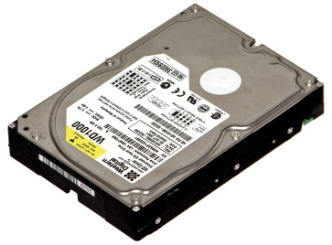
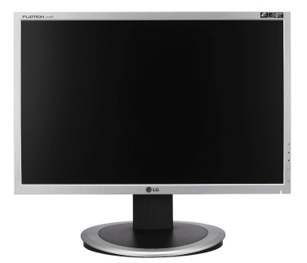
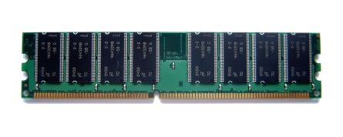
DAS SPIEL – Was ist was
Tato fotka od autora Neznámý autor s licencí CC BY-SA-NC
Die Harddisk
Der Prozessor
Die Tastatur
Der RAM-Speicher
Der Monitor
Die Hauptplatine
Die Maus
Tato fotka od autora Neznámý autor s licencí CC BY-SA
Tato fotka od autora Neznámý autor s licencí CC BY-SA
Tato fotka od autora Neznámý autor s licencí CC BY-SA
Tato fotka od autora Neznámý autor s licencí CC BY-SA
Tato fotka od autora Neznámý autor s licencí CC BY-SA

